Slide 1



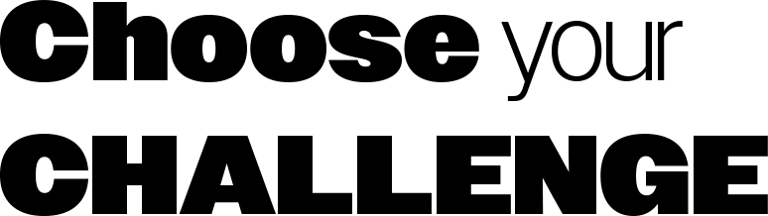
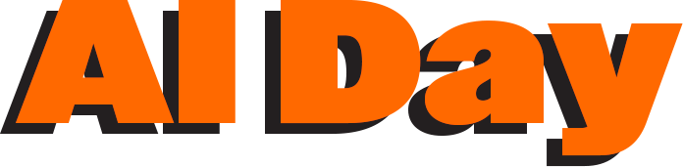
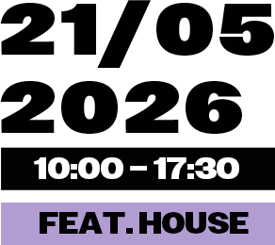
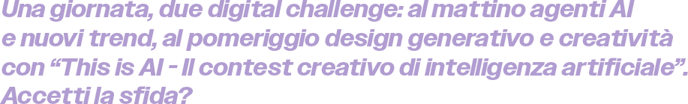

Slide 2
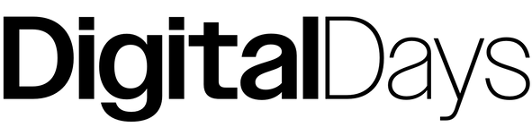

AI Day
Mattia Laurella
Senior Product Designer @Lotrek
Progettare con l’AI:
UX/UI tra intento e automazione

Slide 3
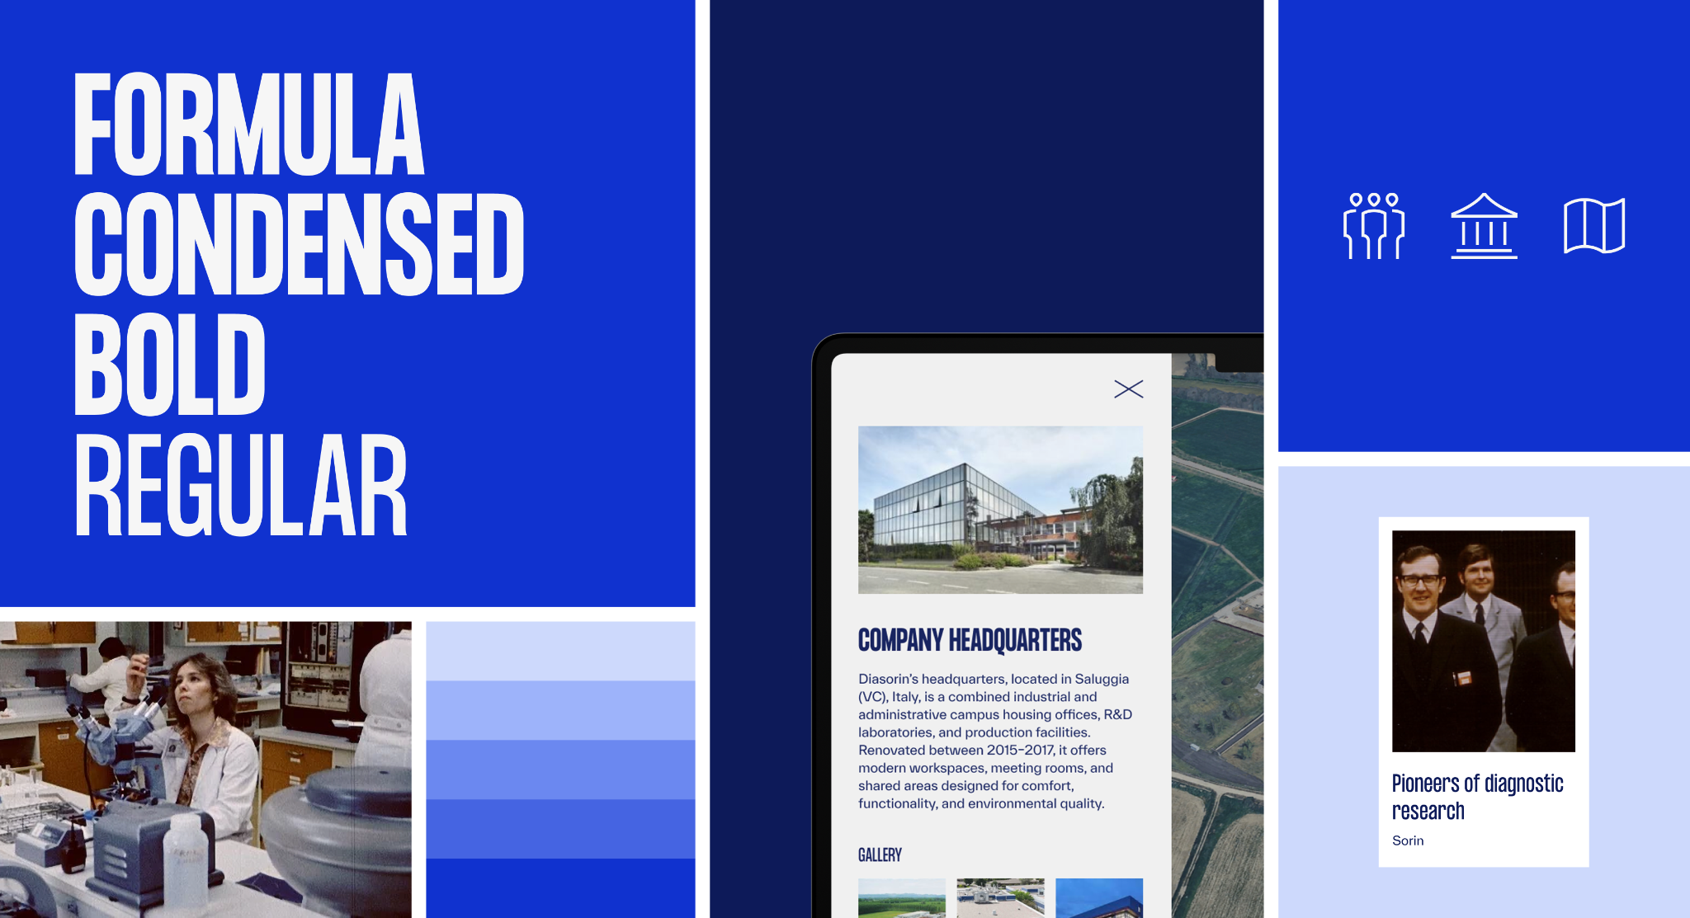

Slide 4
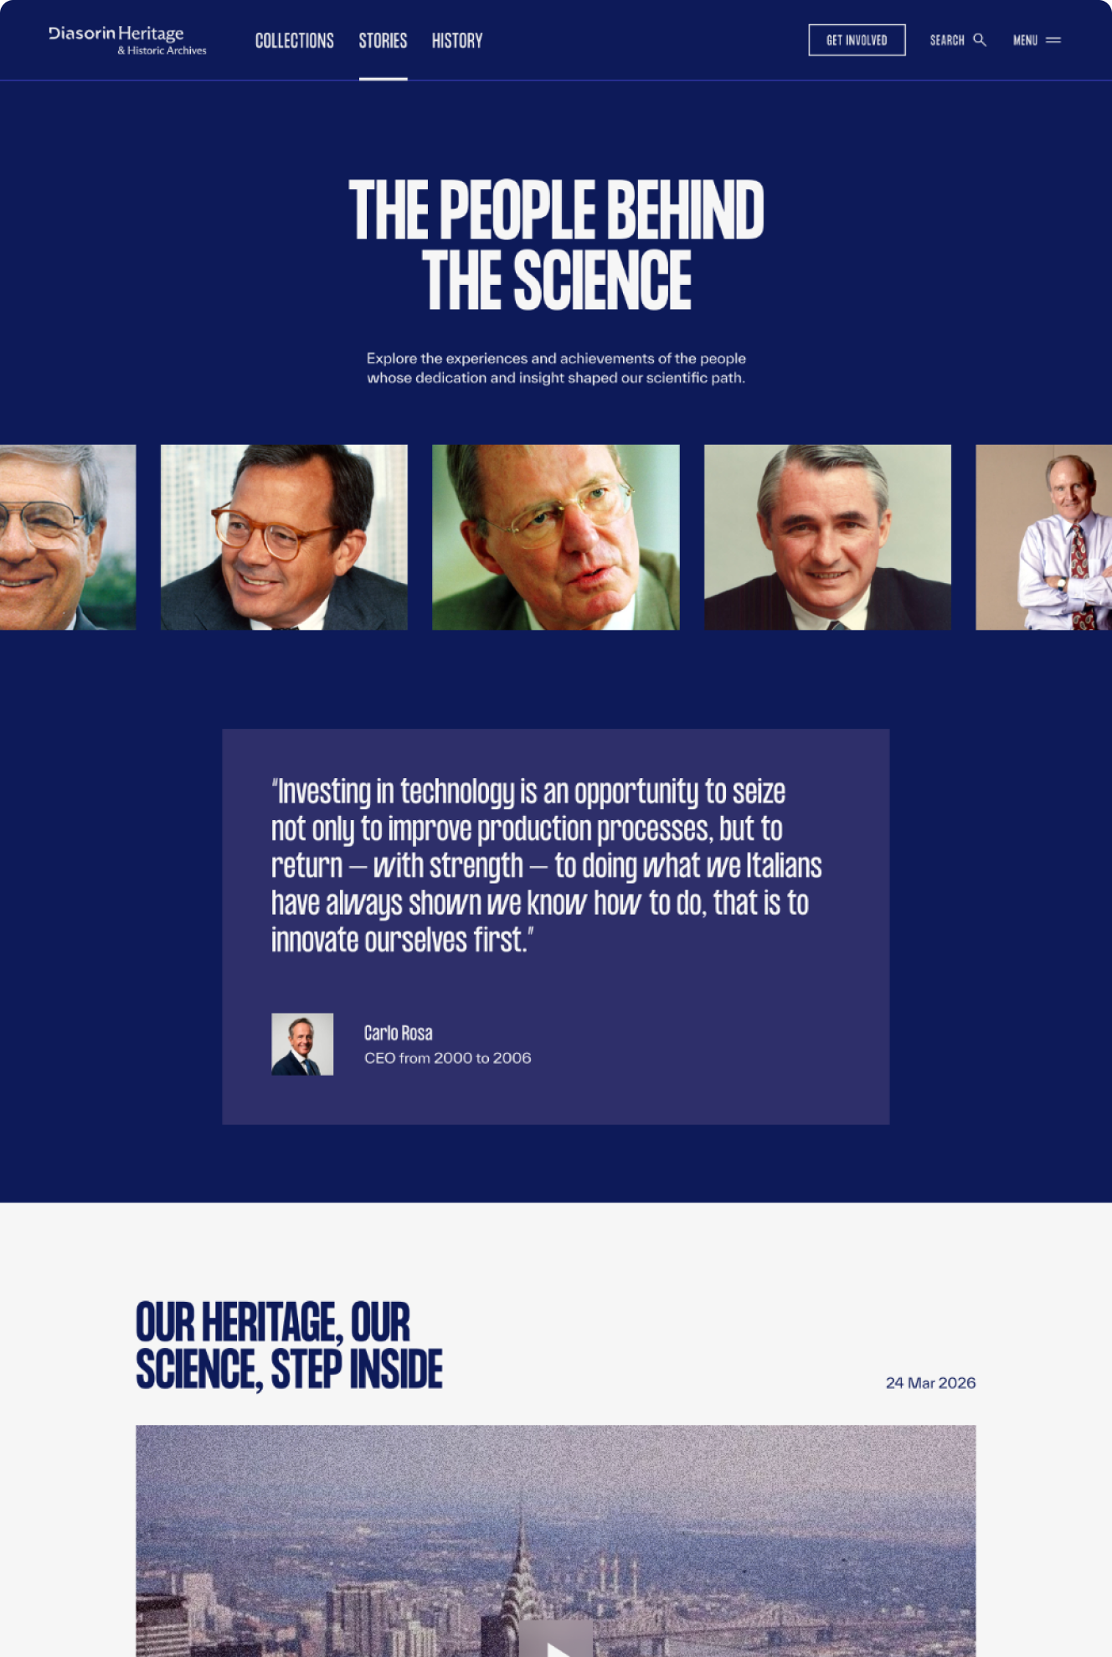
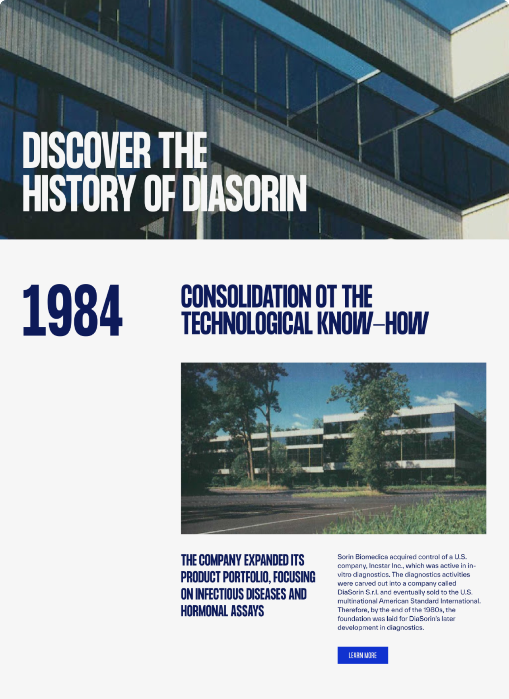
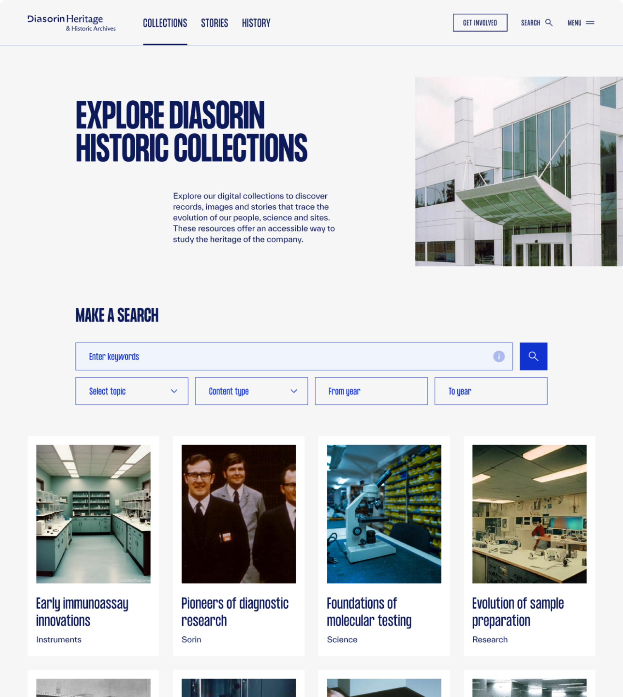

Slide 5
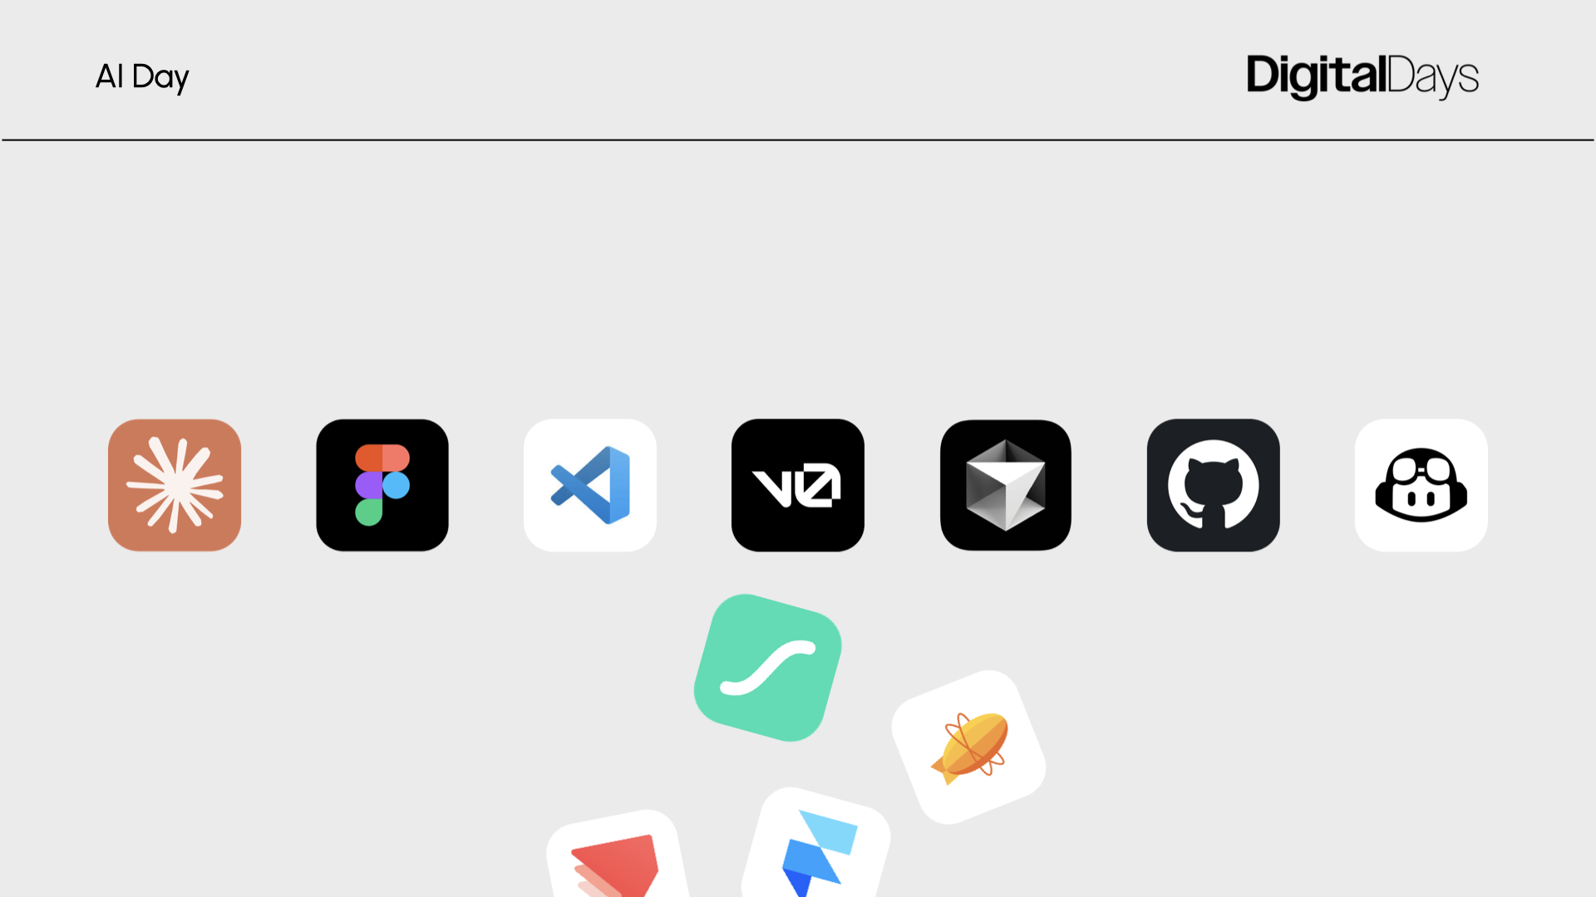

Slide 6
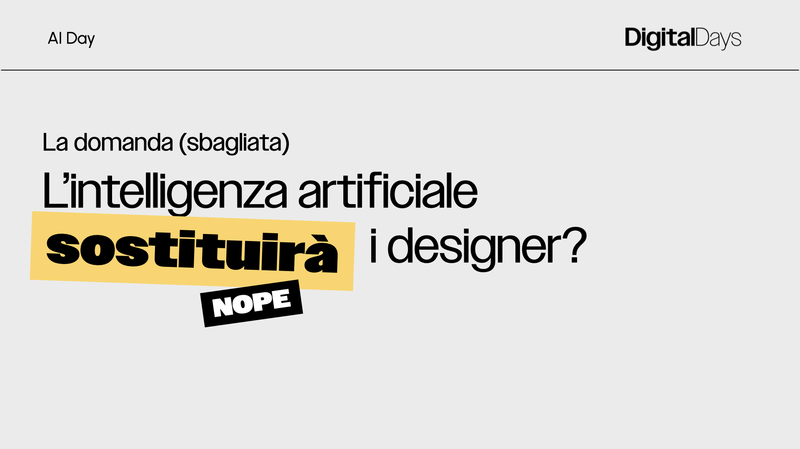

Slide 7
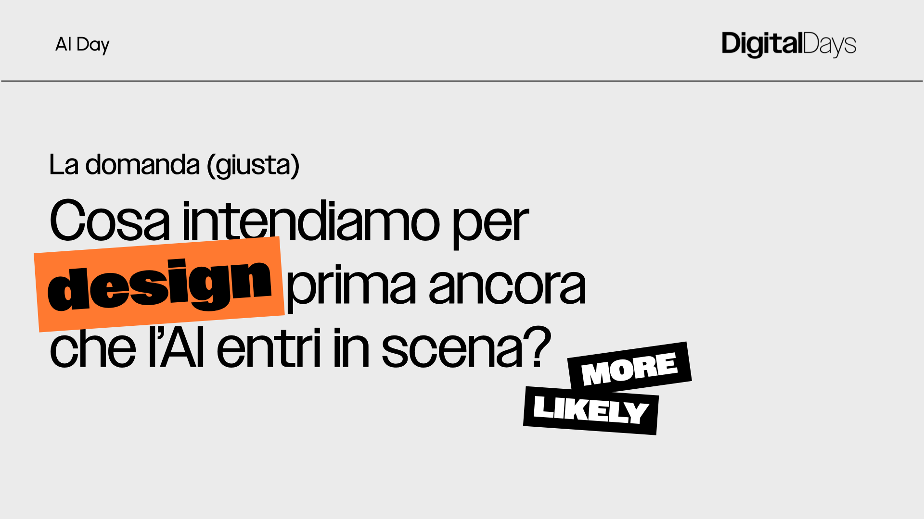

Slide 8
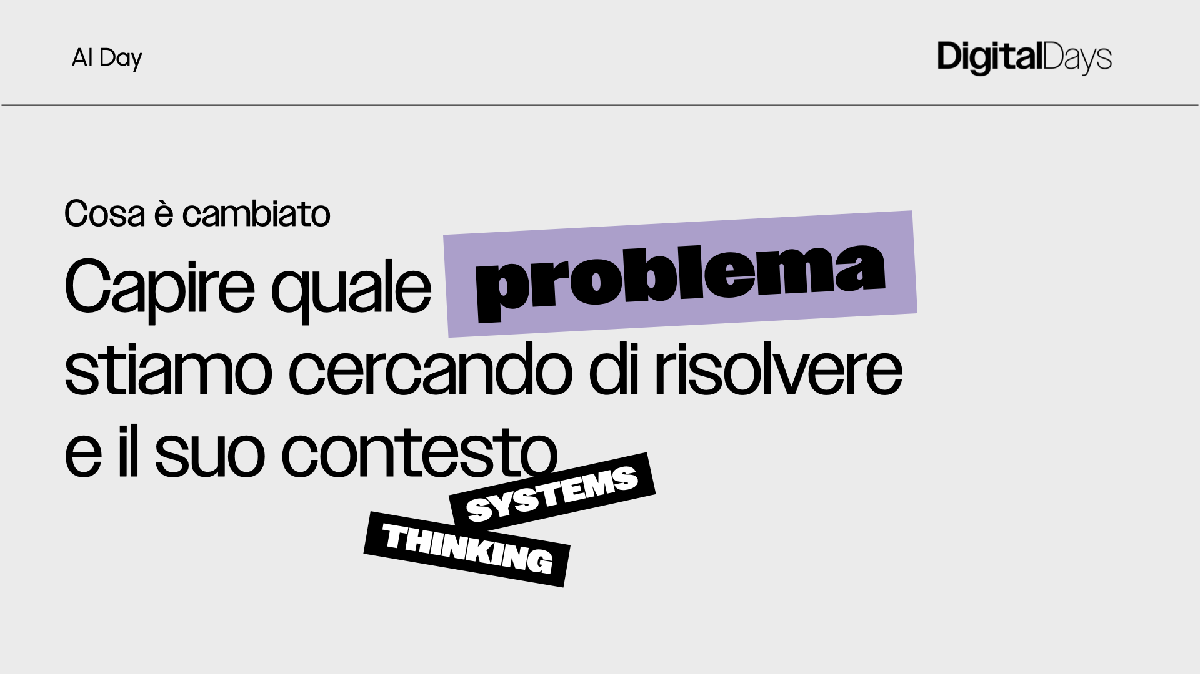

Slide 9
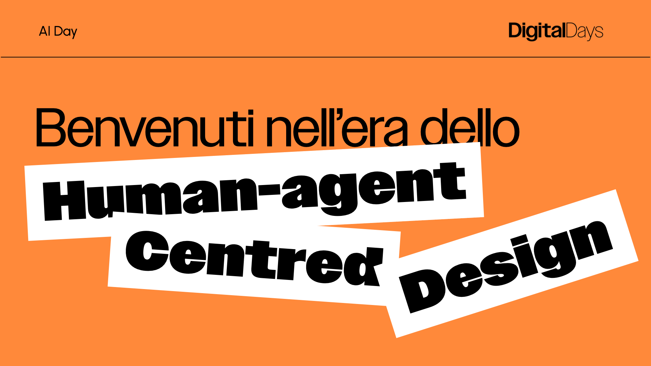

Slide 10
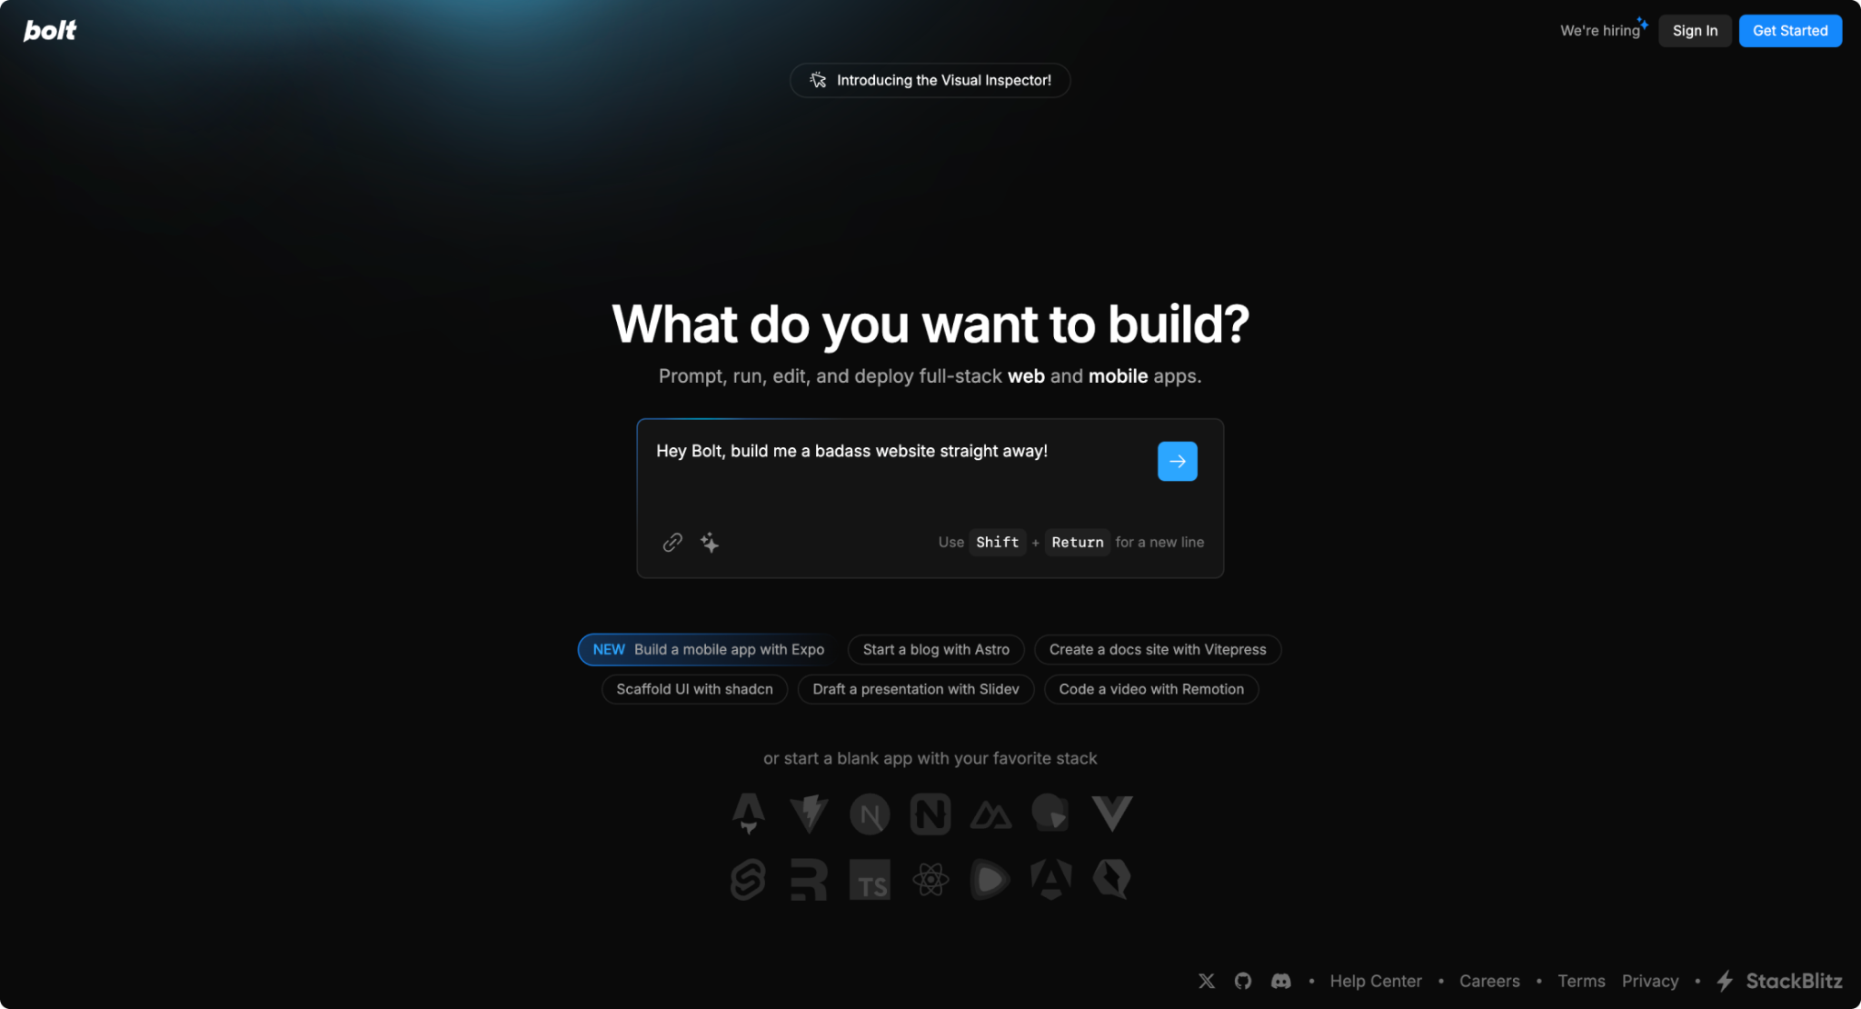

Slide 11
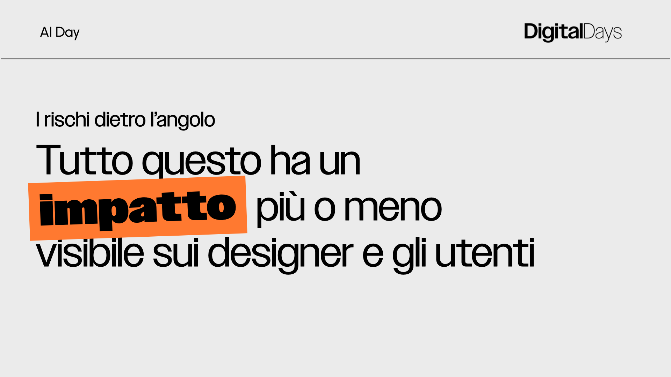

Slide 12
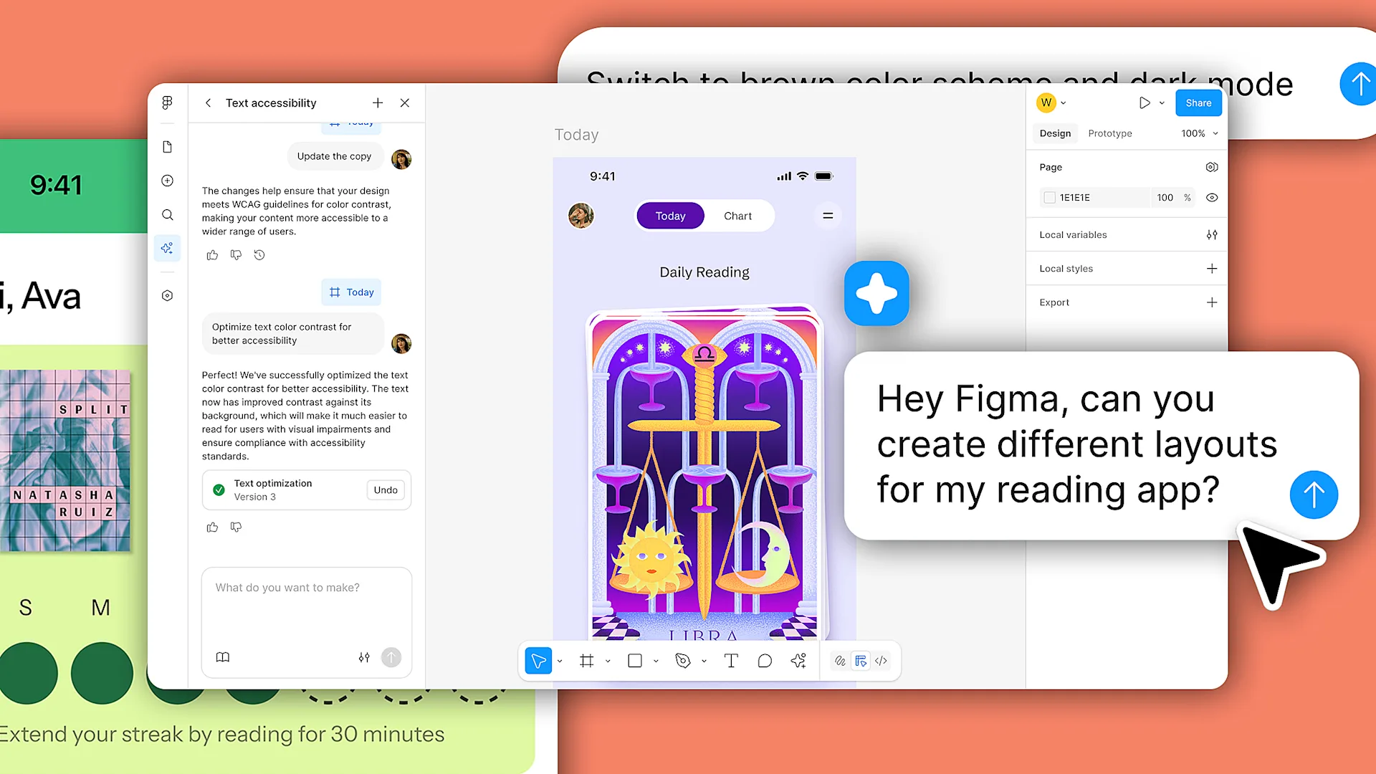

Slide 13
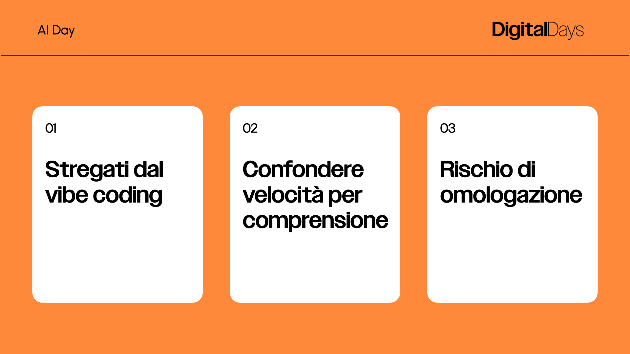

Slide 14
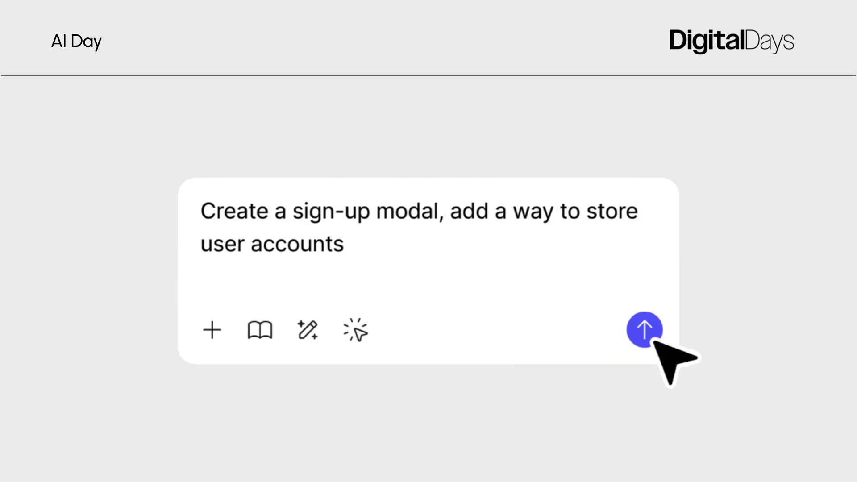

Slide 15
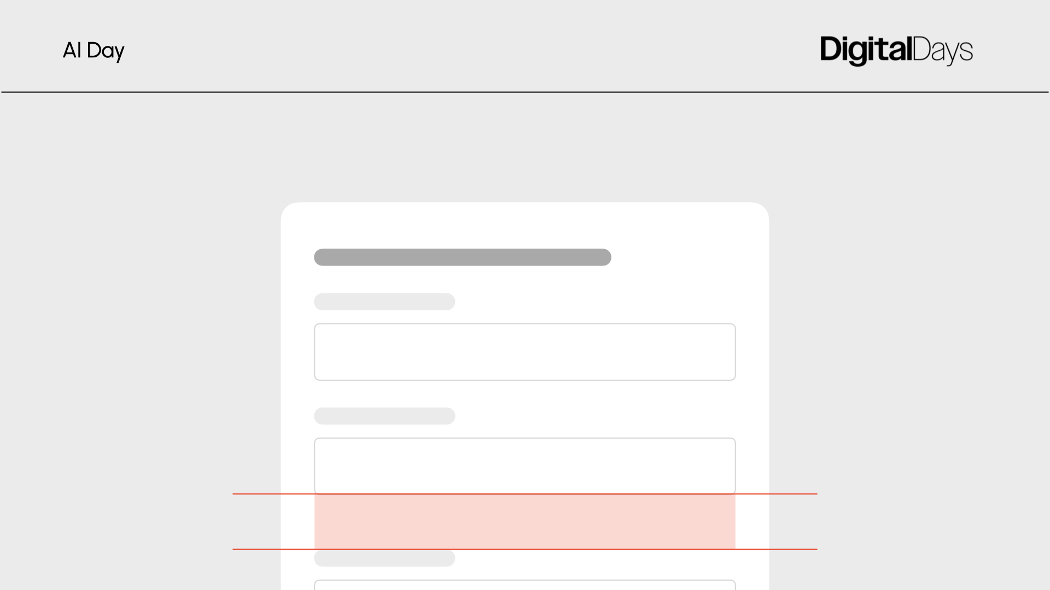

Slide 16
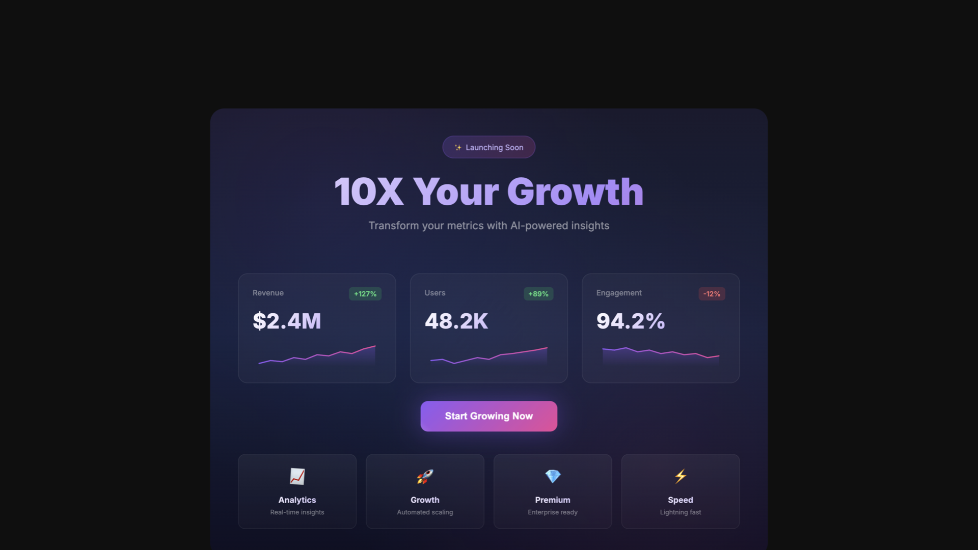

Slide 17
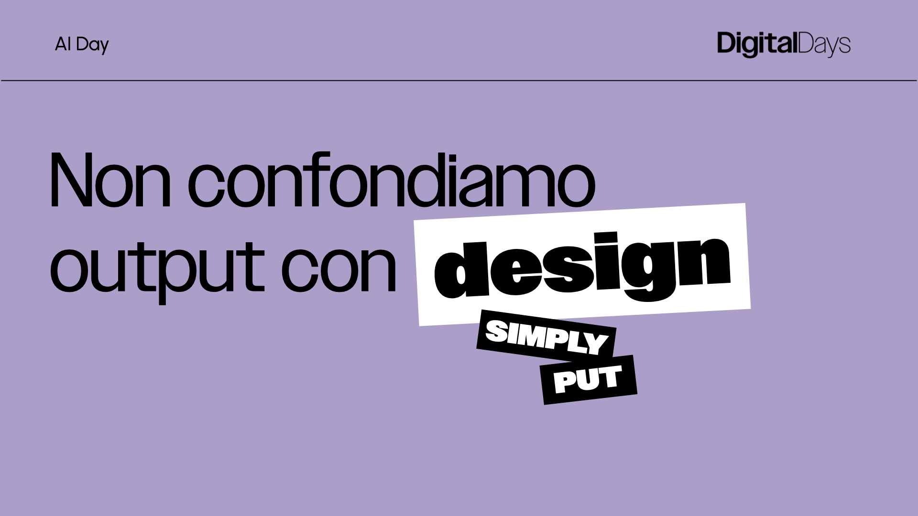

Slide 18
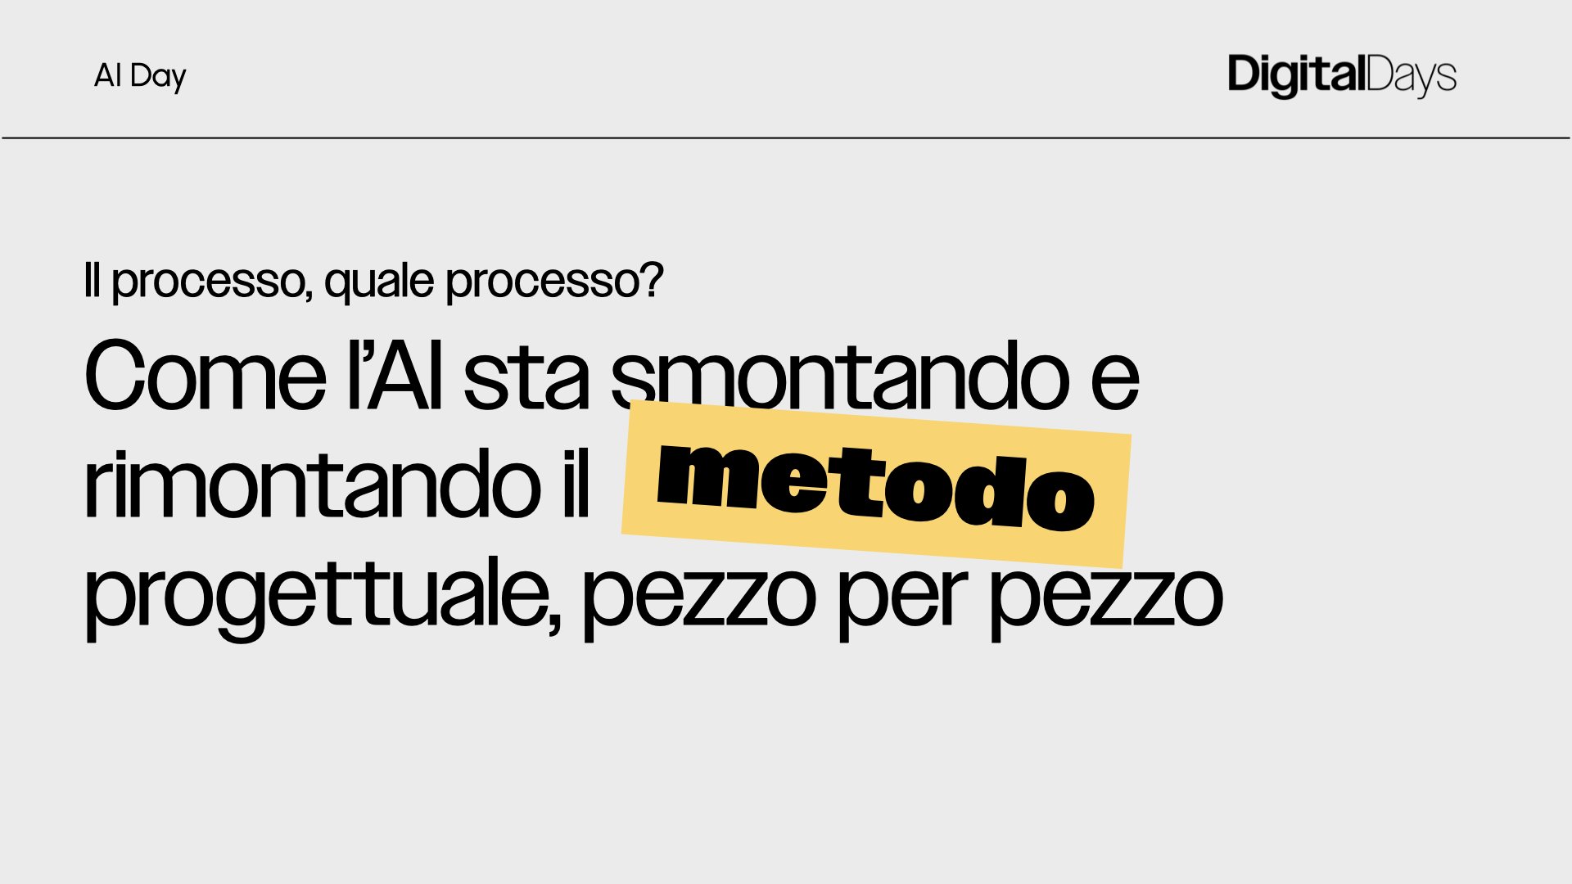

Slide 19
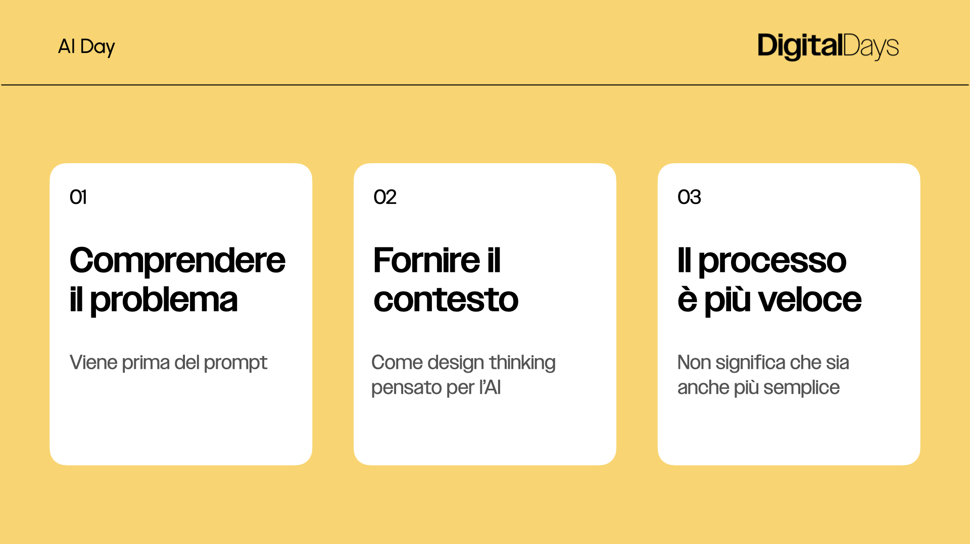

Slide 20
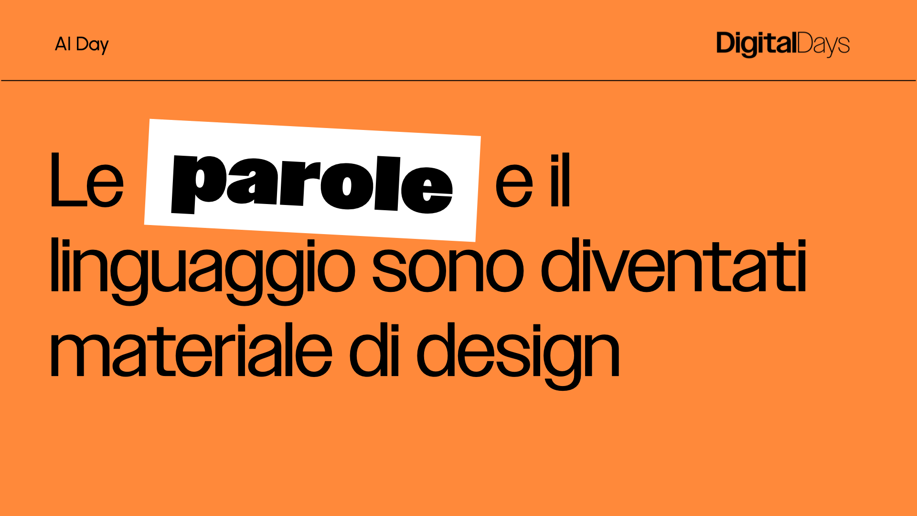

Slide 21
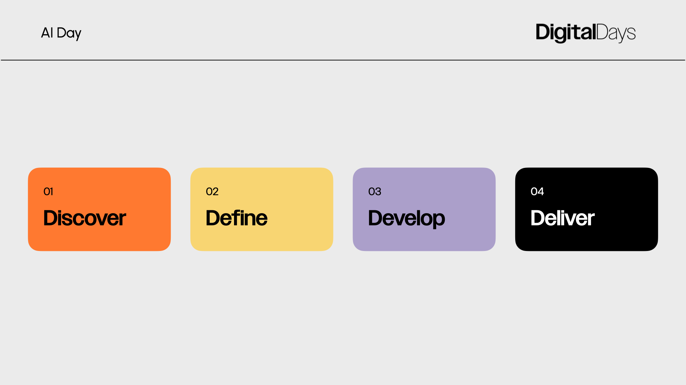

Slide 22
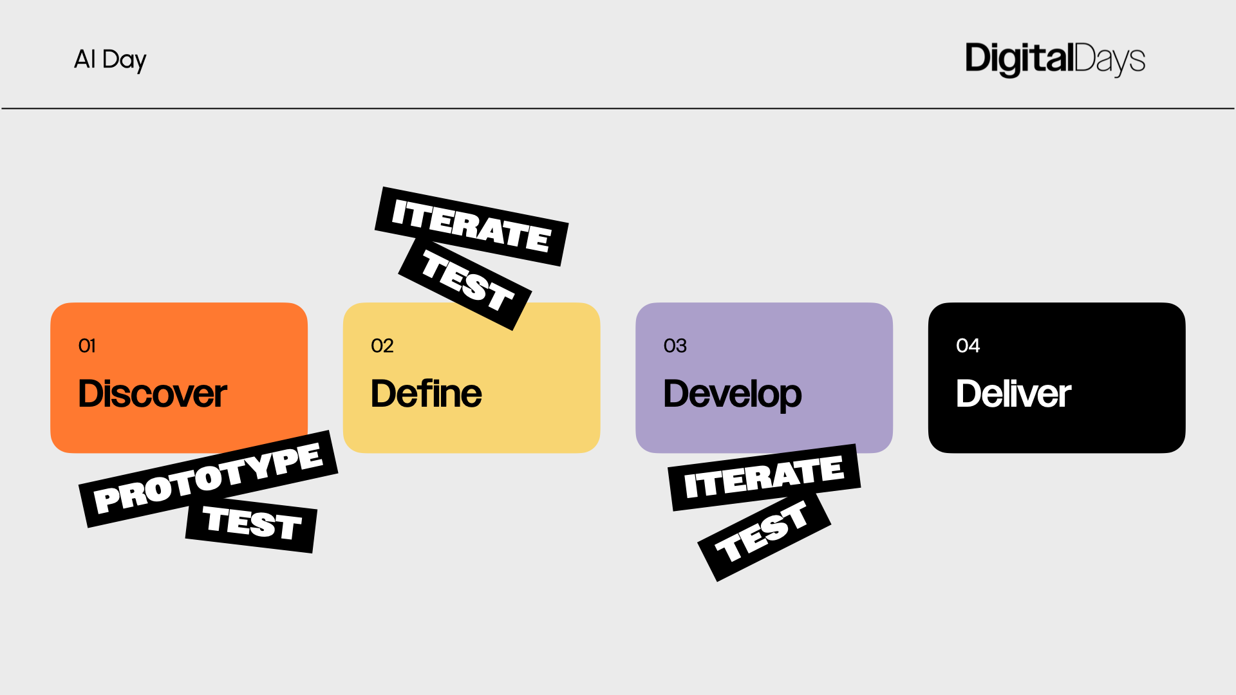

Slide 23
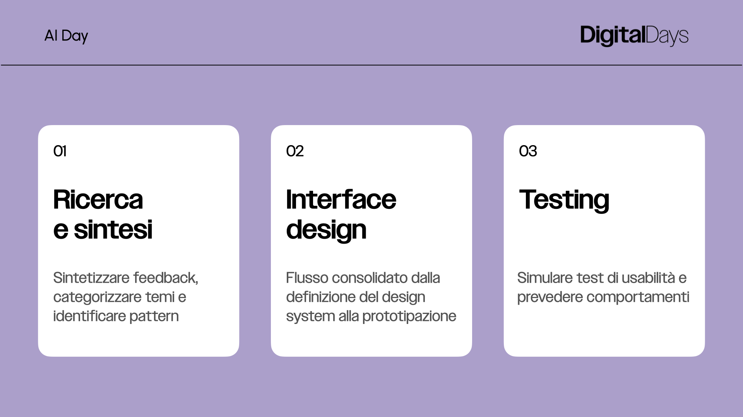

Slide 24
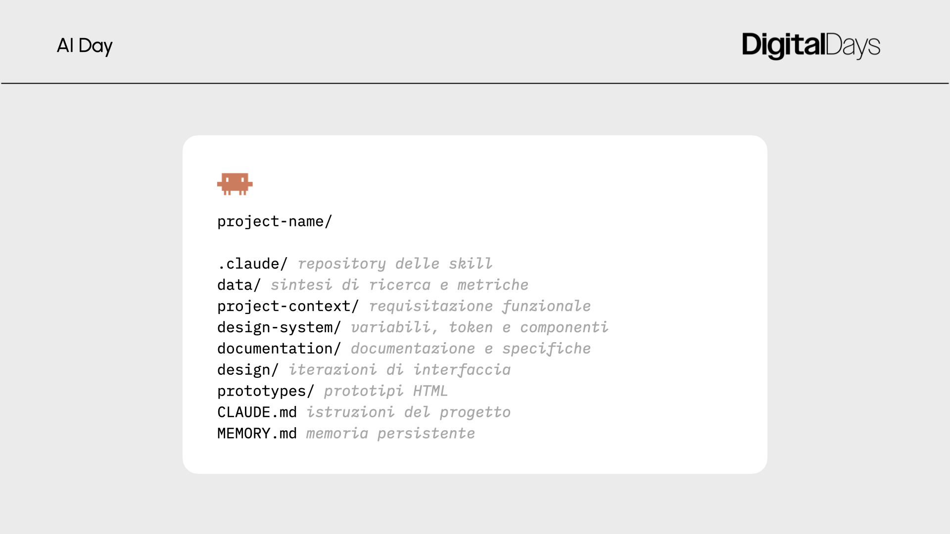

Slide 25
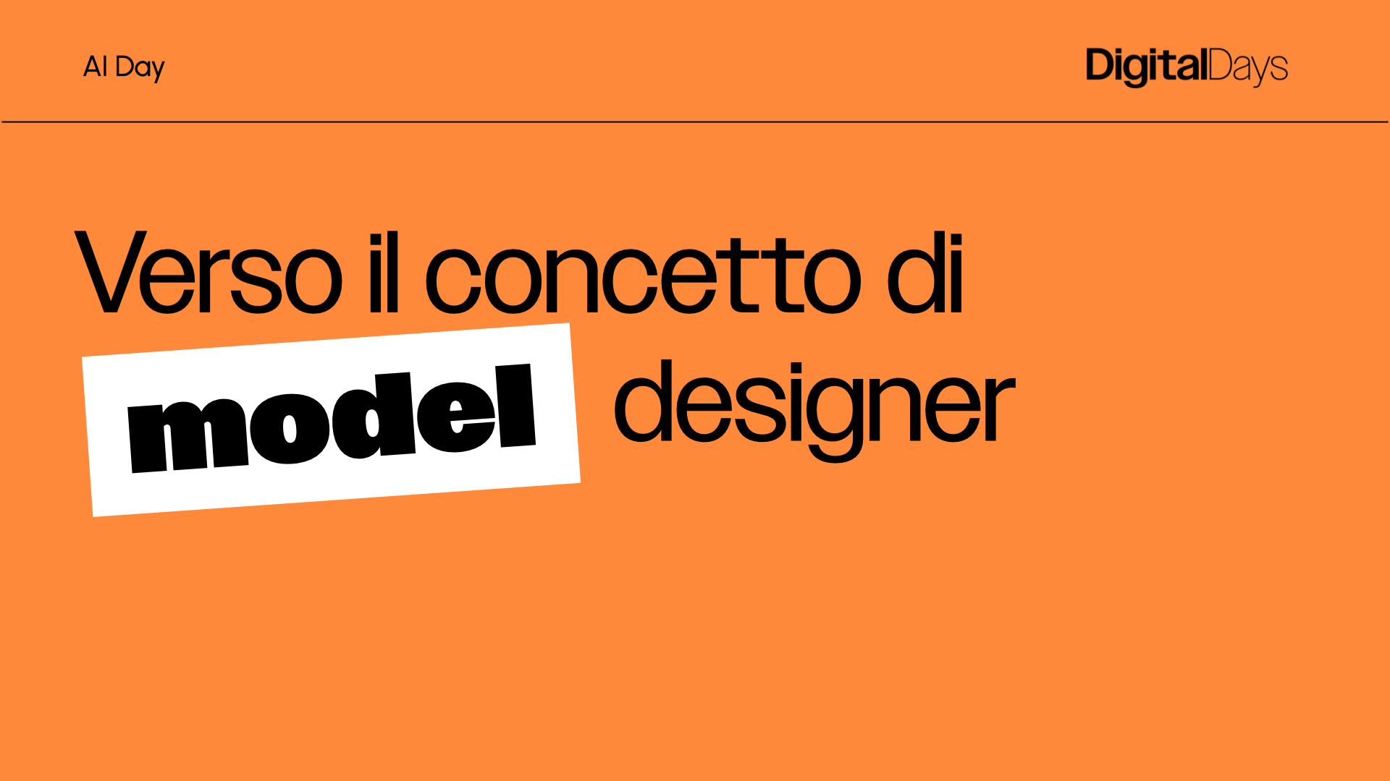

Slide 26
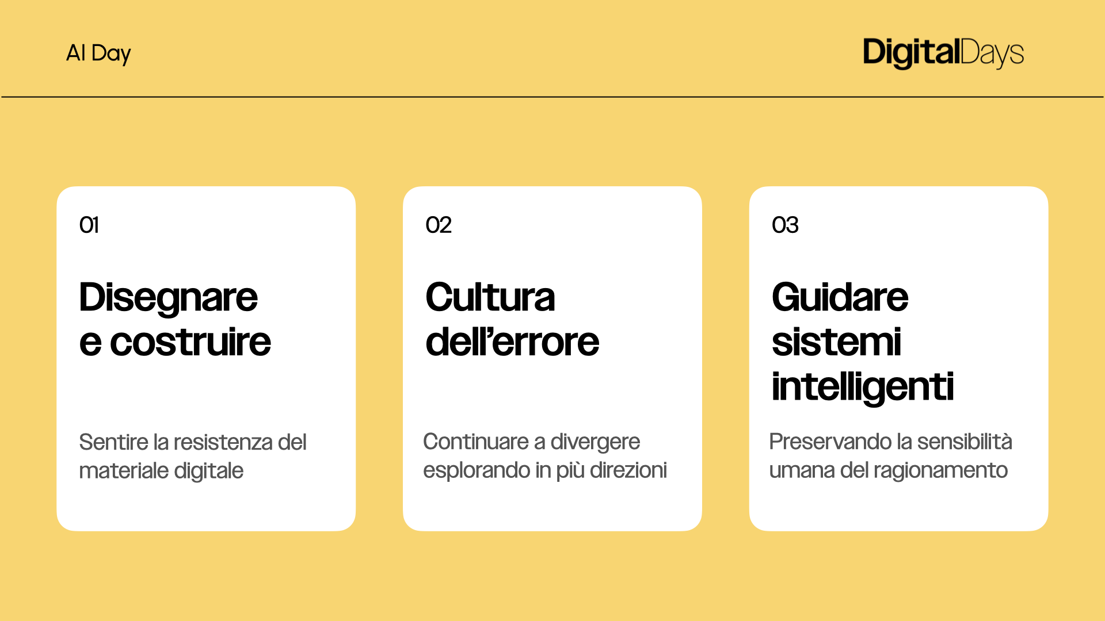

Slide 27
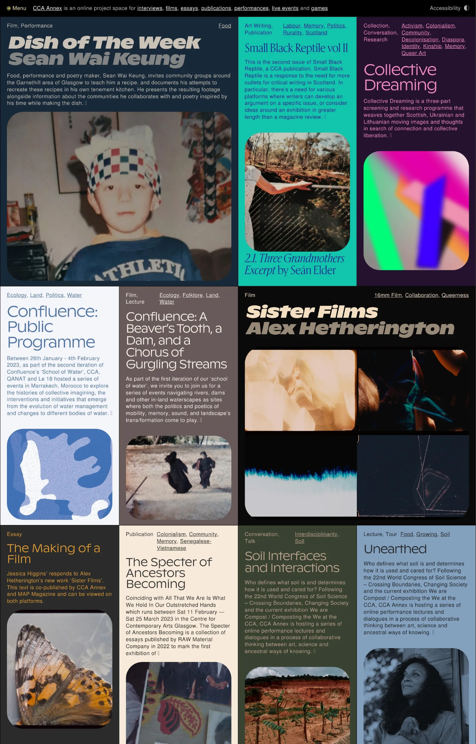
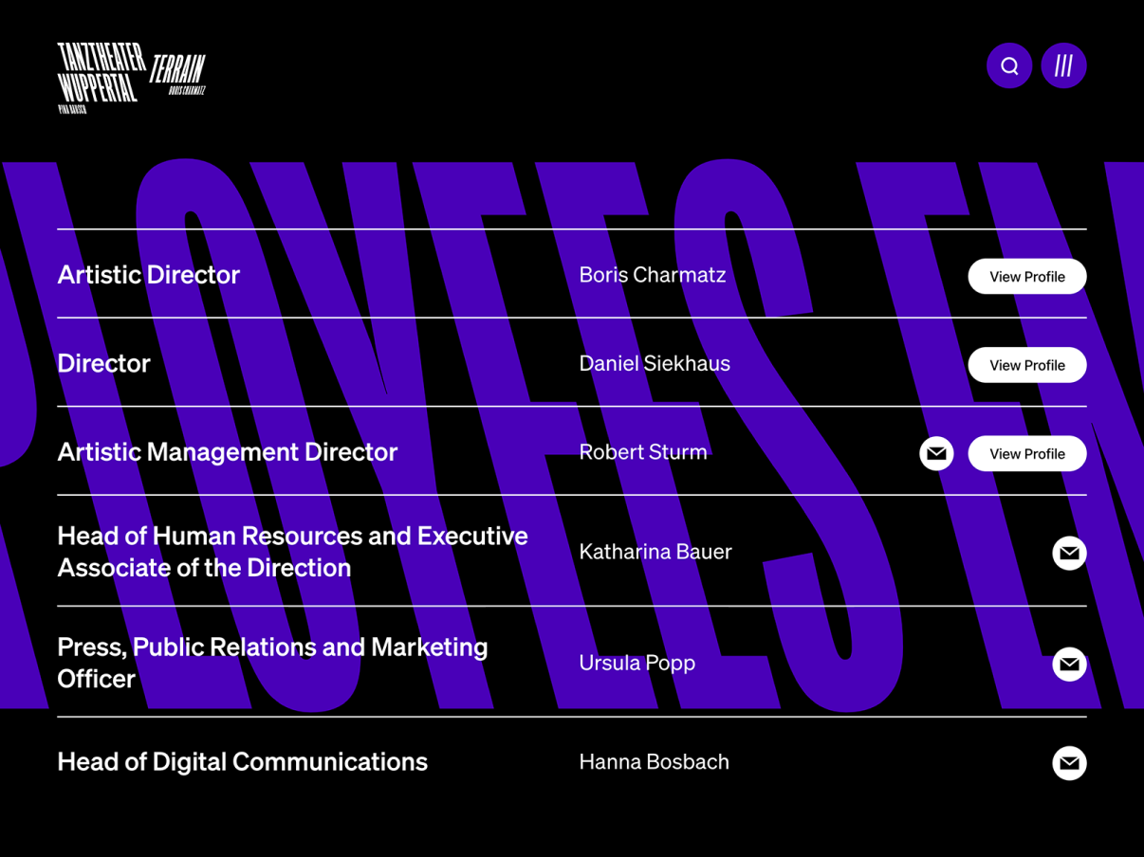
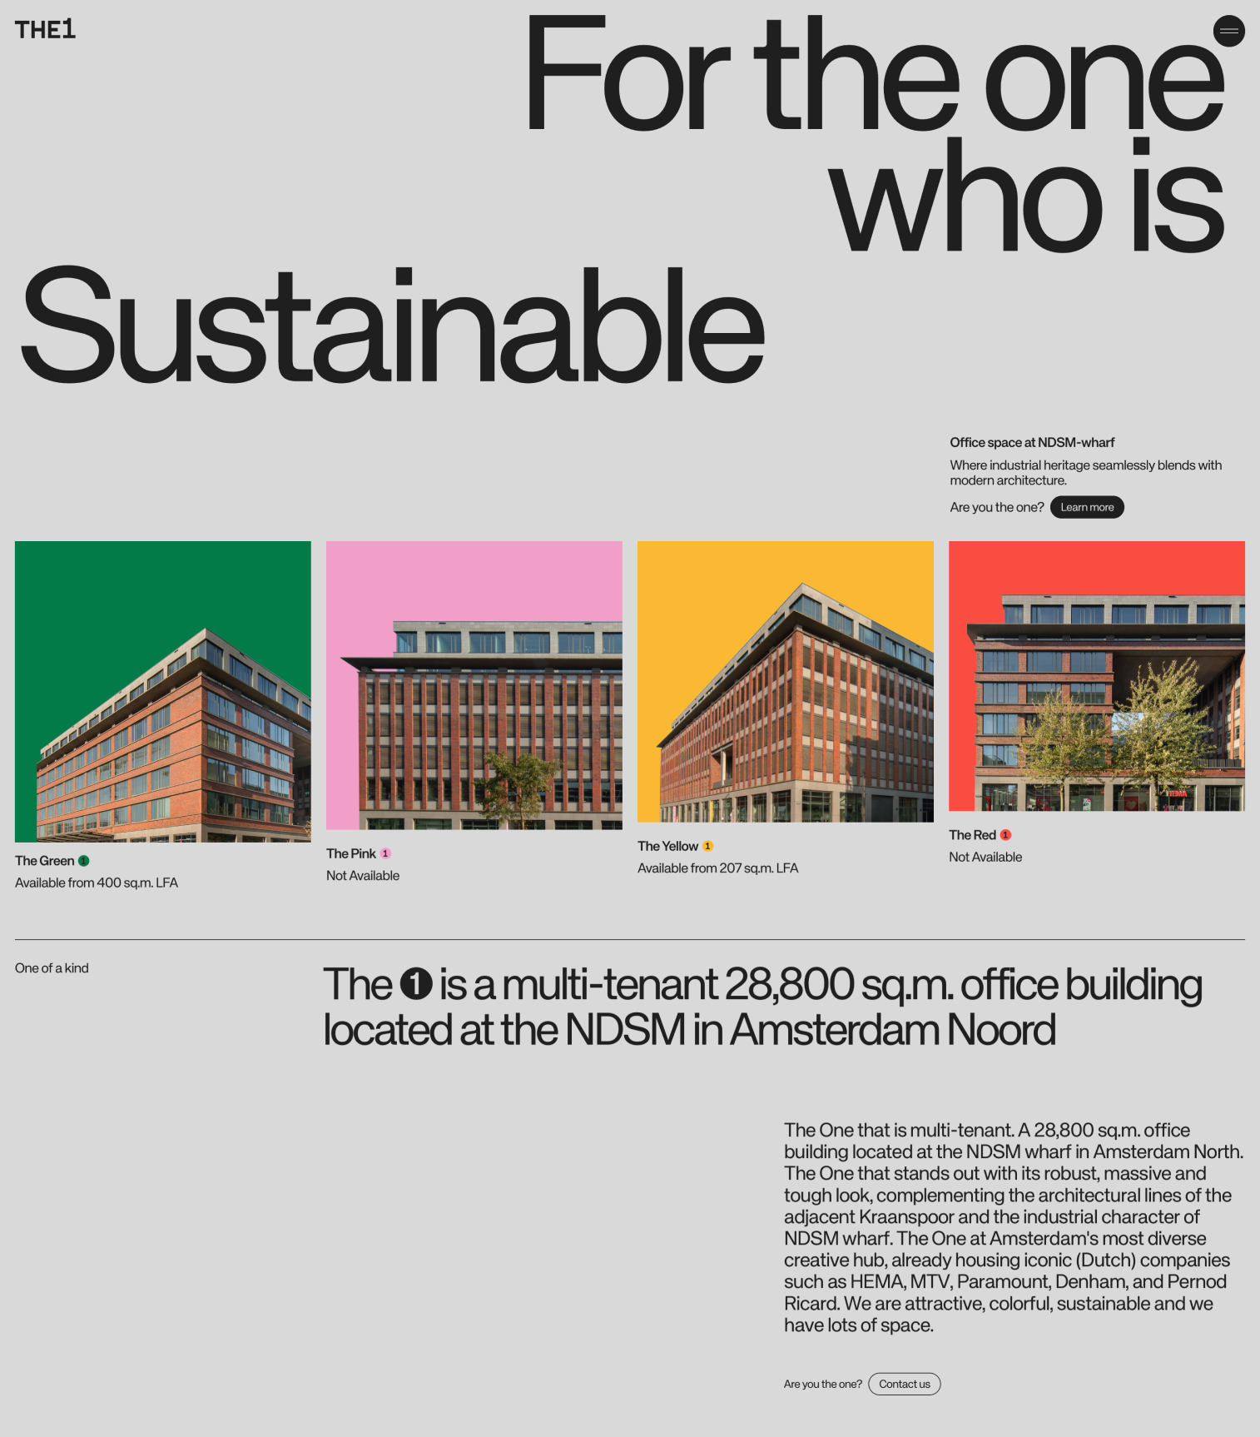
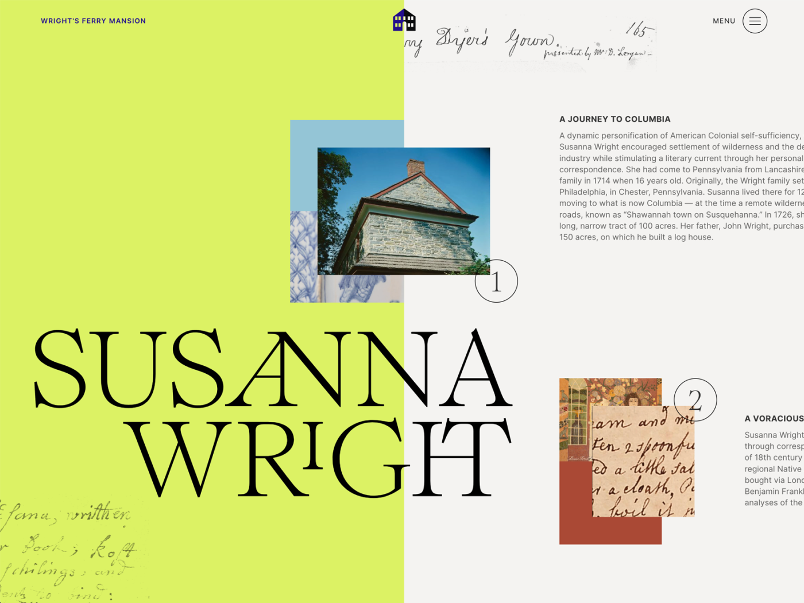

Slide 28
AI Day
Alessandro Regaldo
e Eugenio Villani
Chief Creative Officer @The Orangery S.r.l.
Filmmaker
Prima insegniamo a Skynet a essere creativo.
Poi ce ne lamentiamo.
Creatività, AI e proprietà intellettuale nell'era dei modelli generativi

Slide 29
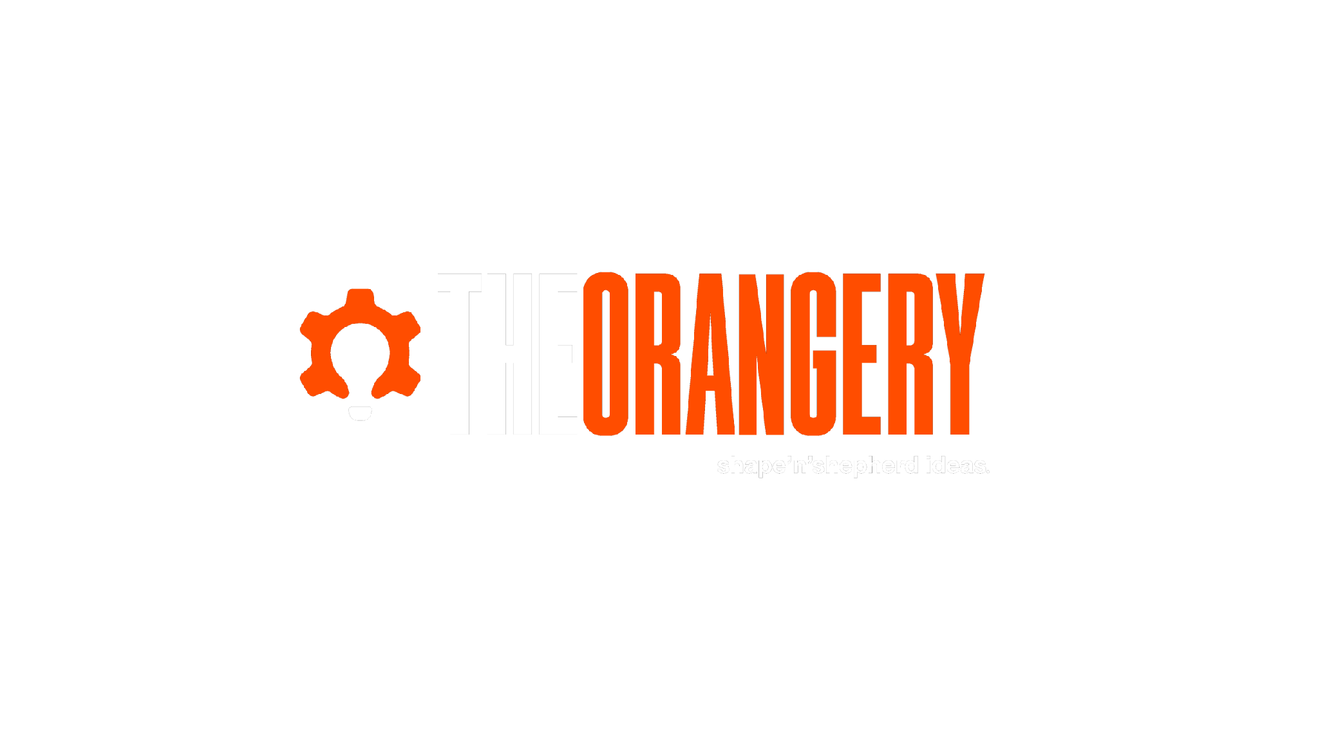
Chi parla
Alessandro Regaldo
Eugenio Villani
Co-fondatore & Chief Creative Officer
The Orangery
IP development, transmedia e crossmedia.
Oltre 30 proprietà intellettuali.
Rappresentato da WME.
Filmmaker e produttore
Lavora attivamente con l'AI generativa
nei processi di sviluppo visivo
e pre-produzione cinematografica.

Slide 30
The Orangery
IP development hub. Transmedia e crossmedia.
30+
WME
Cross &
Transmedia
Proprietà intellettuali
in sviluppo e pubblicate
Rappresentanza
per tutte le IP
Progetti derivati da IP di
videogiochi, film, serie
Fumetto · Cinema · Serie · Gaming · Podcast

Slide 31
Il punto di partenza
La colpa del pregiudizio
è dei creativi.
Settant'anni di fantascienza distopica hanno costruito il lessico
con cui giudichiamo l'AI oggi. Quel lessico lo abbiamo scritto noi.

Slide 32
Di che AI parliamo?
Non è tutta uguale.
AI CLOUD
AI LOCALE
anche detta mainstream
Midjourney, DALL-E, Sora, ChatGPT
Dataset opaco, non controllabile
Rischio legale sull'origine dei dati
Output: la media di internet
Accesso limitato a quello che decidono loro
Nessun controllo creativo profondo
Modelli open source scaricabili (CivitAi, GitHub)
Addestrato sul tuo materiale (LORA)
Controllo creativo e legale solido
Output: il tuo stile, non la media
Open source - costa solo l'hardware
La LORA si può vendere, ma con accord con chi ha sviluppato il modello

Slide 33
Il mito della democratizzazione
"Chiunque ora
può essere creativo."
Falso.
01
Overfitting: i modelli cloud sanno già "come deve essere fatta" un'immagine. Danno sempre la risposta media, statistica. È l'AI slope.
02
Il prompt non basta. Senza un'idea precisa, l'output è la media di internet - non creatività.
03
Se scrivi, illustri e crei come un non-creativo che inserisce prompt su AI… probabilmente il problema sei tu.

Slide 34
Il paradosso
Abbiamo noi
creato il problema.
Qualunque output AI è costruito su dati che quasi nessuno ha ceduto consapevolmente.
Cosa abbiamo fatto
Cosa è successo
Per anni abbiamo pubblicato tutto online - illustrazioni, sceneggiature, fotografie, musica - senza chiederci a chi appartenessero quei dati una volta in rete.
L'AI generativa ha imparato da tutto quello che avevamo condiviso. Il 'nemico' lo avevamo costruito e nutrito noi stessi. Gratis.

Slide 35
Il ruolo del creativo cambia
“Non bisogna
produrre capolavori.
Bisogna essere
capolavori.”
L'AI esegue. Non sceglie. Non ha un perché.
Il creativo non è tale perché fa - ma perché è. Visione, punto di vista, scelta.
Chi vuole fare a mano avrà sempre un mercato. L'autenticità non sparisce.

Slide 36
Riprendere il controllo — AI locale
Il processo creativo
deve diventare tuo.
LORA
Prendi 100 tuoi lavori → crea un file di addestramento → attaccalo al modello.
Il modello impara il tuo stile, non la media di internet.
Strumenti: ComfyUI · ControlNet · IPAdapter - open source, costa solo l'hardware
La LORA si può vendere, ma con accordo con chi ha sviluppato il modello.

Slide 37
Il quadro normativo è ancora aperto
Chi arriva prima
lo scrive.
Le regole le stanno scrivendo i legali delle big tech e i lobbisti americani.
I creativi arrivano sempre tardi al tavolo dove si decide.
Conoscere gli strumenti e il loro funzionamento è già una forma di tutela.

Slide 38
La domanda non è
cosa farà l'AI.
È cosa decidiamo
di farne noi.
“Noi ci stiamo ancora lavorando. Come tutti.”

Slide 39

AI Day
Pietro Paciullo
CEO & Co-Founder Sugosugo Studio
Quando tutti possono creare,
chi decide cosa ha valore?
Creative Augmented: dall’esecuzione alla direzione

Slide 40

AI Day
Oggi chiunque può creare.

Slide 41

AI Day
Un logo.
Un’immagine.
Una moodboard.
Una campagna.
Un’intera direzione creativa.

Slide 42
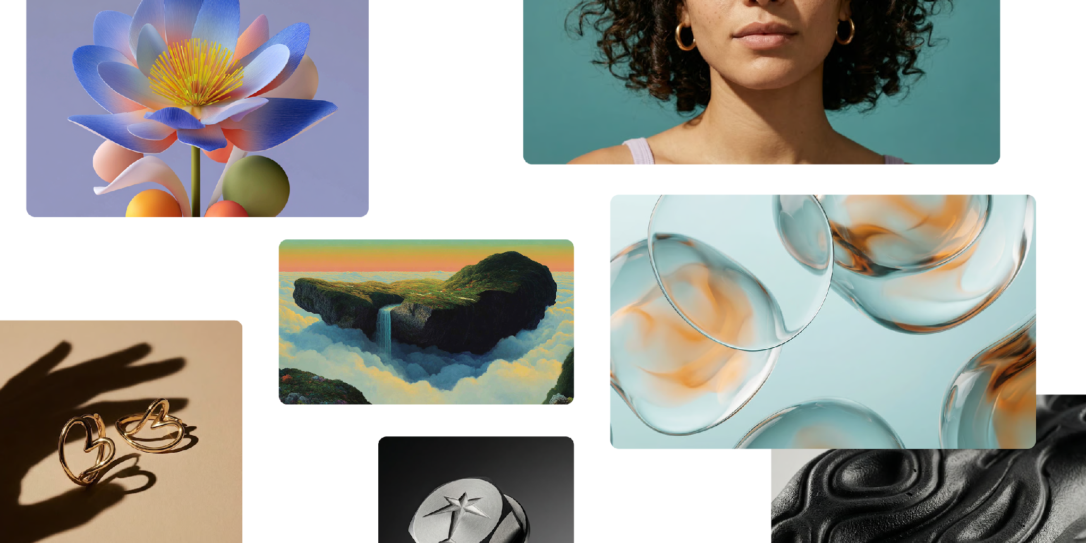
AI Day

Slide 43

AI Day
Il problema non
è più generare
qualcosa.
È capire perchè dovrebbe esistere.

Slide 44
AI Day
1. Il cambio di scenario
L’AI ha reso la produzione veloce,
accessibile, scalabile, abbondante.
Prima il problema era avere
abbastanza idee, oggi è averne troppe.
Prima il problema era produrre alternative,
oggi il problema è scegliere tra infinite alternative.

Slide 45
AI Day
Ma quindi
cosa vale
la pena creare?

Slide 46
AI Day
2. Direzione,
non esecuzione
Molti brand non falliscono
perché manca qualcosa da vedere.
Falliscono perché manca una direzione.

Slide 47
AI Day
Un brand può avere
un bel logo e non
essere riconoscibile.
Può avere contenuti
ben fatti e non dire
nulla di chiaro.

Slide 48

AI Day

Slide 49
AI Day
Il branding
è un sistema
di decisioni.

Slide 50
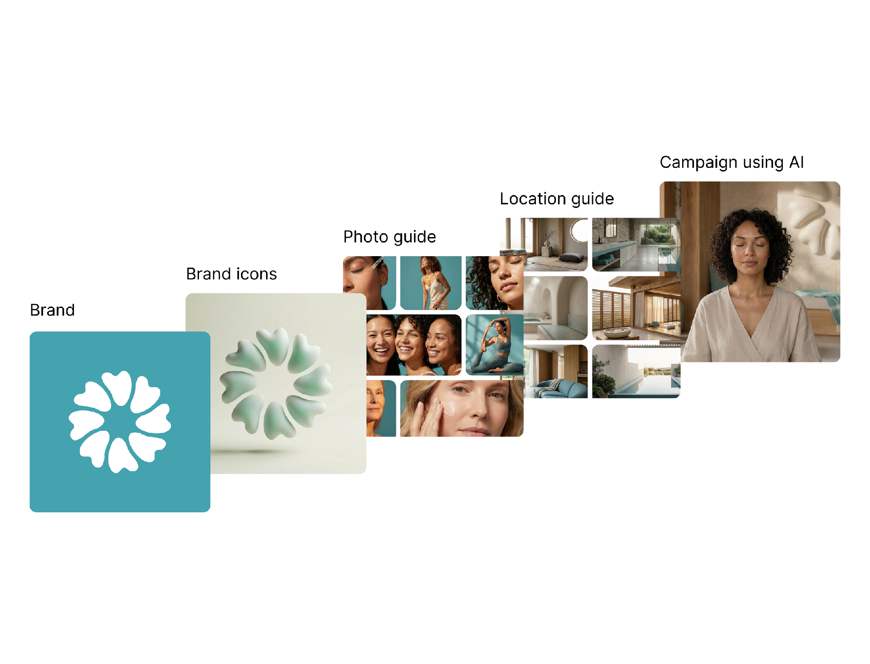
AI Day

Slide 51
AI Day
Decidere chi sei.
Decidere cosa non sei.
Decidere a chi parli.
Decidere come parli.
Decidere cosa vuoi far percepire.
Decidere cosa vuoi eliminare.

Slide 52
AI Day
L’AI genera varianti,
stili, linguaggi, output.
Ma non ha visione,
né responsabilità.

Slide 53
AI Day
3. Il nuovo ruolo
del designer
Se il designer resta solo produttore di output,
compete con sistemi più veloci,
economici e abbondanti.

Slide 54
AI Day
Il designer
del futuro non è
chi esegue meglio.
È chi dirige
con più chiarezza.

Slide 55

AI Day

Slide 56
AI Day
Costruisce un contesto
prima di generare.
Fa le domande giuste
prima di cercare le risposte.
Distingue un output interessante
da una direzione rilevante.

Slide 57
AI Day
Creative
Augmented
Non significa
delegare la creatività.
Significa aumentare
la capacità di esplorare
senza delegare le decisioni.

Slide 58
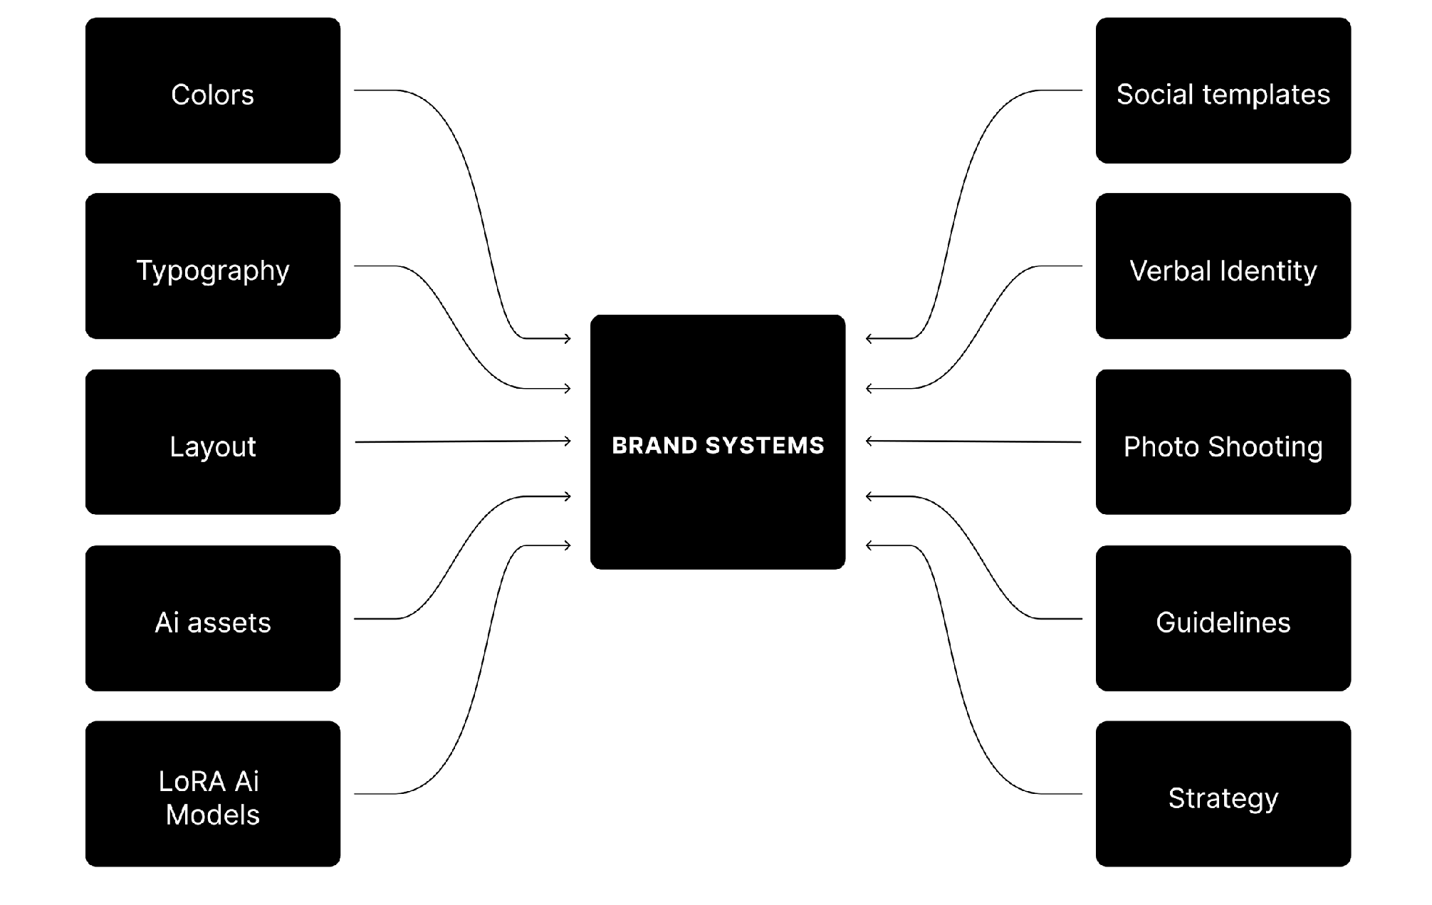
AI Day

Slide 59
AI Day
Vedere più possibilità.
Mettere alla prova più scenari.
Aprire territori visivi,
linguistici, strategici.
Accelerare alcune
fasi del processo.

Slide 60
AI Day
Senza delegare
ciò che conta davvero.
Il giudizio. La visione.
La responsabilità della scelta.

Slide 61

AI Day

Slide 62
AI Day
4. Il rapporto
con il cliente cambia
Il cliente può generare loghi,
contenuti e alternative.
Ma spesso non ha bisogno
di più output.
Ha bisogno di chiarezza.

Slide 63
AI Day
Non: “Ti faccio un logo”.
Ma: “Capisco cosa quel logo deve rendere possibile”.
Non: “Uso l’AI per fare prima”.
Ma: “Uso l’AI per esplorare meglio e decidere meglio”.

Slide 64
AI Day
Questo
è il passaggio:
dall’esecuzione
alla direzione.

Slide 65
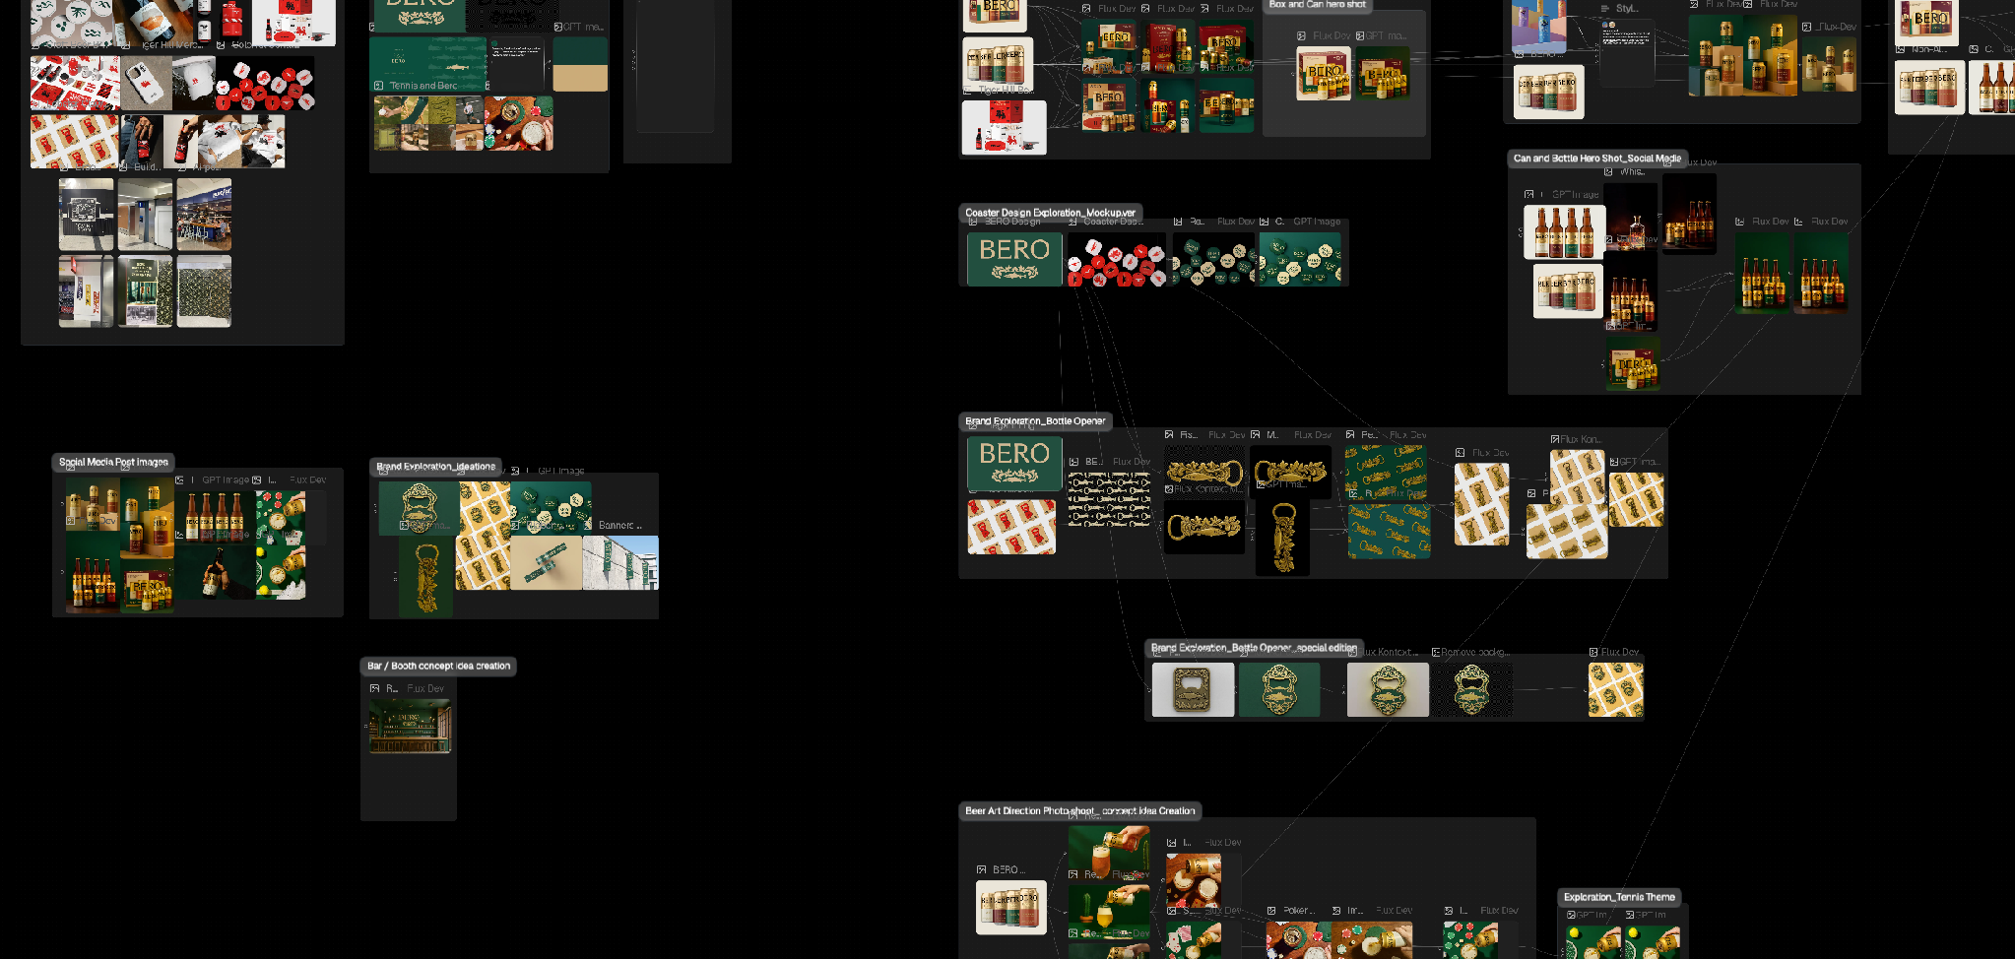
AI Day

Slide 66
AI Day
5. Conclusioni
La domanda non è solo cosa potrà fare l’AI.
Che cosa dovremo saper fare noi,
quando l’AI potrà generare
quasi tutto?

Slide 67
AI Day
La vera competenza sarà dare direzione
in un contesto
di abbondanza.

Slide 68
AI Day
In un mondo dove tutto
può essere generato,
generare non è il gesto
più importante.

Slide 69
AI Day
Il gesto
più importante
è scegliere.

Slide 70
AI Day
E spesso
è saper dire no.
No a ciò che è solo bello.
No a ciò che è solo veloce.
No a ciò che è solo di moda.
No a ciò che riempie, ma non costruisce.

Slide 71
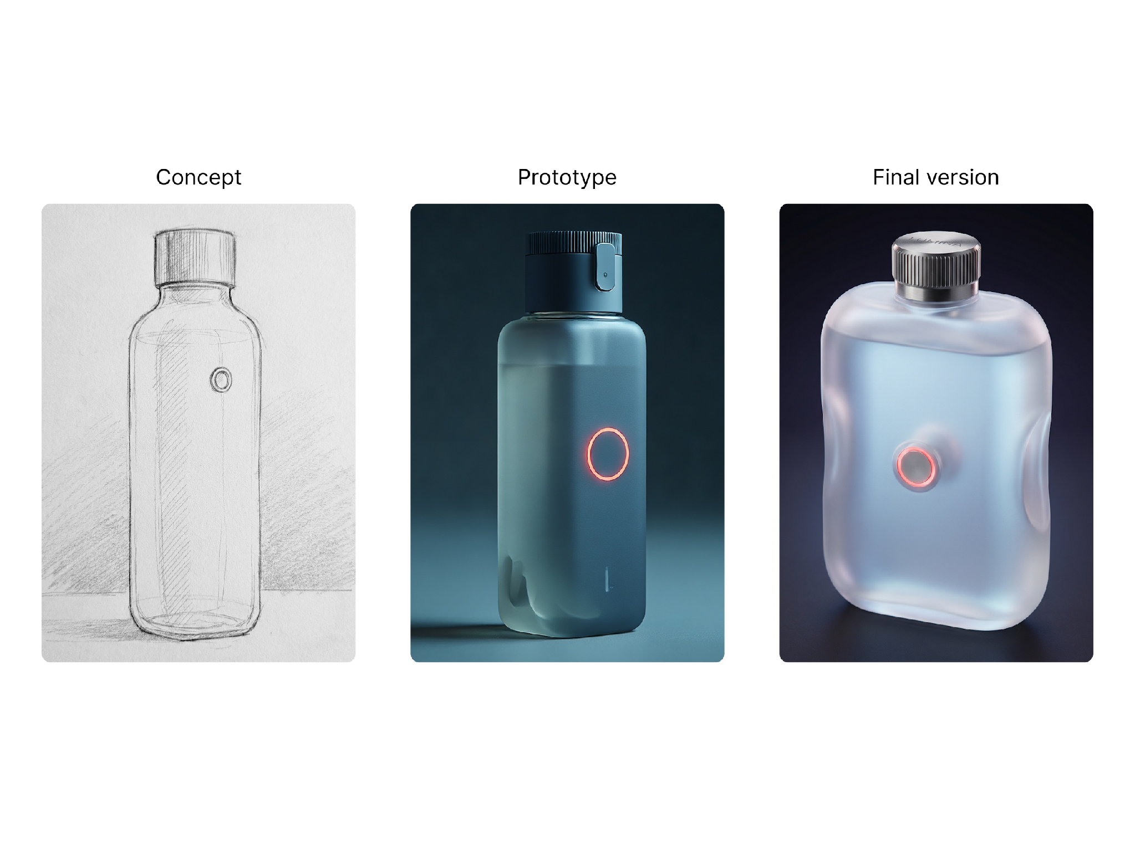
AI Day

Slide 72
AI Day
Un brand non nasce
da tutto quello
che può essere creato.
Nasce da quello
che viene scelto.

Slide 73
AI Day
Quando tutti
possono creare,
chi decide
cosa ha valore?

